Slide 3
КОМАНДА «ПЛУТОНЧИКИ»

Slide 4
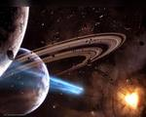
ЖДУТ НАС БЫСТРЫЕ РАКЕТЫ ДЛЯ ПРОГУЛОК ПО ПЛАНЕТАМ НА КАКУЮ ЗАХОТИМ НА ТАКУЮ ПОЛЕТИМ!!! ЭМБЛЕМА:
НАШ ДЕВИЗ:

Slide 5
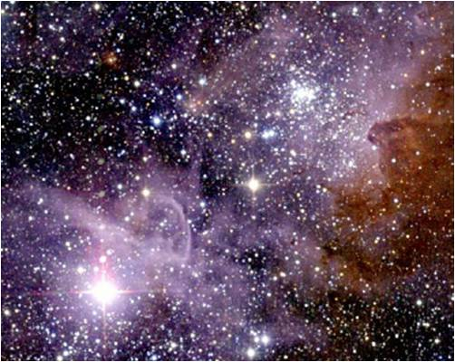
КОСМИЧЕСКАЯ ДРУЖБА

Slide 6
ИСТОРИЯ ОСВОЕНИЯ КОСМОСА

